Slide 1
Géopolitique (les exemples de l’Ukraine et du Proche orient) et l’importance de la Cyber-Politique
Michel Hermans
Professeur honoraire en Science politique
de l’Université de Liège

Slide 2
4. La cyber-politique
La communication numérique et l’Intelligence artificielle: la frontière ? (Google < -- > ChatGPT)
La vitesse
La nouvelle guerre économique (USA-Chine)
La 4ème arme dans les armées modernes
L’hyper-propagande
La domination des médias digitaux et de l’Intelligence artificielle (contacts directs, robotisation, médecine …)
Risque pour la démocratie ?
Obsolescence de l’être humain ?

Slide 3
+ éléments fondateurs ?
Fin des guerres napoléoniennes, des guerres mondiales et de la guerre froide:
  Apparition du télégraphe, de la radio, de la télévision et d’Internet, un changement majeur avant l’I.A.
Libéralisation, mondialisation et globalisation des médias:
  Domination américaine: exemples (C.N.N., Microsoft et Internet, Google, Facebook, Apple, Ted Turner, Bill Gates, Steve Jobs, Jef Bezos, Elon Musk, etc.).
Interpénétration des réseaux, la base d’Internet et de l’I.A.:
  Télécommunications, audiovisuel et informatique.
Economie et politique à impact direct:
  Développement de grands groupes, des technologies et des contenus: capitaux et chiffres d’affaires (GAFA contre BATX) plus importants que de nombreux États.

Slide 4
Economie et politique indirecte:
  Moyens de conquête des marchés via le développement de certains modes de vie (Américain, Chinois ou … Européens ?) et de la communication publicitaire.
Les médias traditionnels et numériques:
  La modernité et la postmodernité: tentatives de réponses politiques.
Influence des médias ?
  Influence univoque ou interactive.

Slide 5
+ Comment nommer la « domination » du numérique ?
- Nouvelle économie: peut-être !
- Globalisation ou repli sur soi ?
- Nouvel Ordre International ?
- Nouvelle démocratie ?

Domination de la machine: manque de contrôle et guerre numérique !

Slide 6
+ Intégration ou spécificité
Est-il pensable d‘envisager une intégration et une convergence des technologies, des groupes industriels et des services de l’audiovisuel, d’Internet et des télécommunications ou de maintenir les spécificités des différents secteurs, conduisant à une Intelligence Artificielle réelle.
⬇
Importance de l’émetteur (Homme ou/avec machine) et du récepteur (Homme ou/avec machine): convergence entre le politique et l’économique !
Maîtrise de l’être humain ??

Slide 7
+ Intelligence artificielle: la 4ème rÉvolution industrielle

Slide 8
+ Quatre révolutions industrielles ?
Avant: la domination de la terre, des artisans et de l’aristocratie - 11.720 ans .
La première révolution industrielle: la machine à vapeur et la mécanisation, le capitalisme, la bourgeoisie et le prolétariat - 220 ans.
La deuxième révolution industrielle: l’électricité, la lutte des classes - 130 ans.
La troisième révolution industrielle: l’information, la communication, le multimédia, Internet et la société de la connaissance, le capital humain – 30 ans.
La quatrième révolution industrielle: la communication numérique et l’intelligence artificielle, la domination de la machine – 10 ans et les années futures.

Slide 9
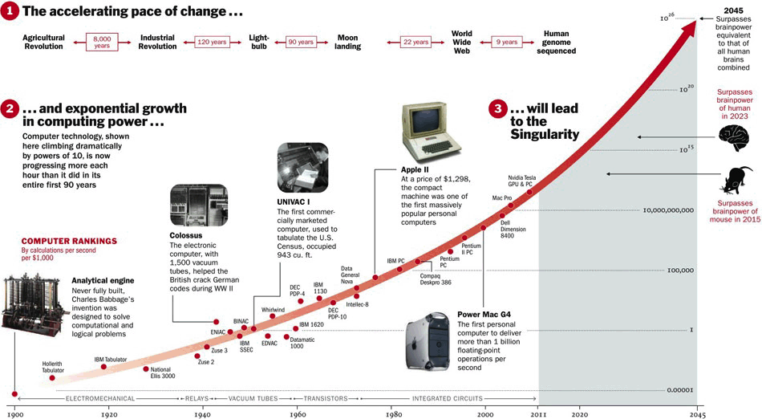

Slide 10
+ Loi de Gordon Moore, patron co-fondateur d’Intel (San Fransisco), première société mondiale à produire des microprocesseurs à partir de 1968.
En 1965, il déclare que les circuits électronique doubleront tous les dix-huit mois
⬇️
Domination américaine.

Slide 11
. AccélÉration du dÉveloppement de la DÉmographie
. Accélération des inventions
. Accélération de l’histoire
. Accélération des décisions politico-économiques

Slide 12
+ Utilisation d’Internet, des autres médias et des réseaux sociaux

Slide 13
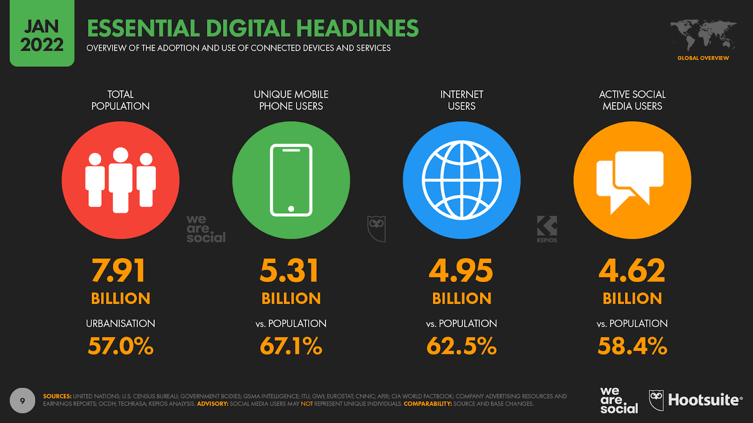
PRINCIPAUX MÉDIAS NUMéRIQUES

Slide 14
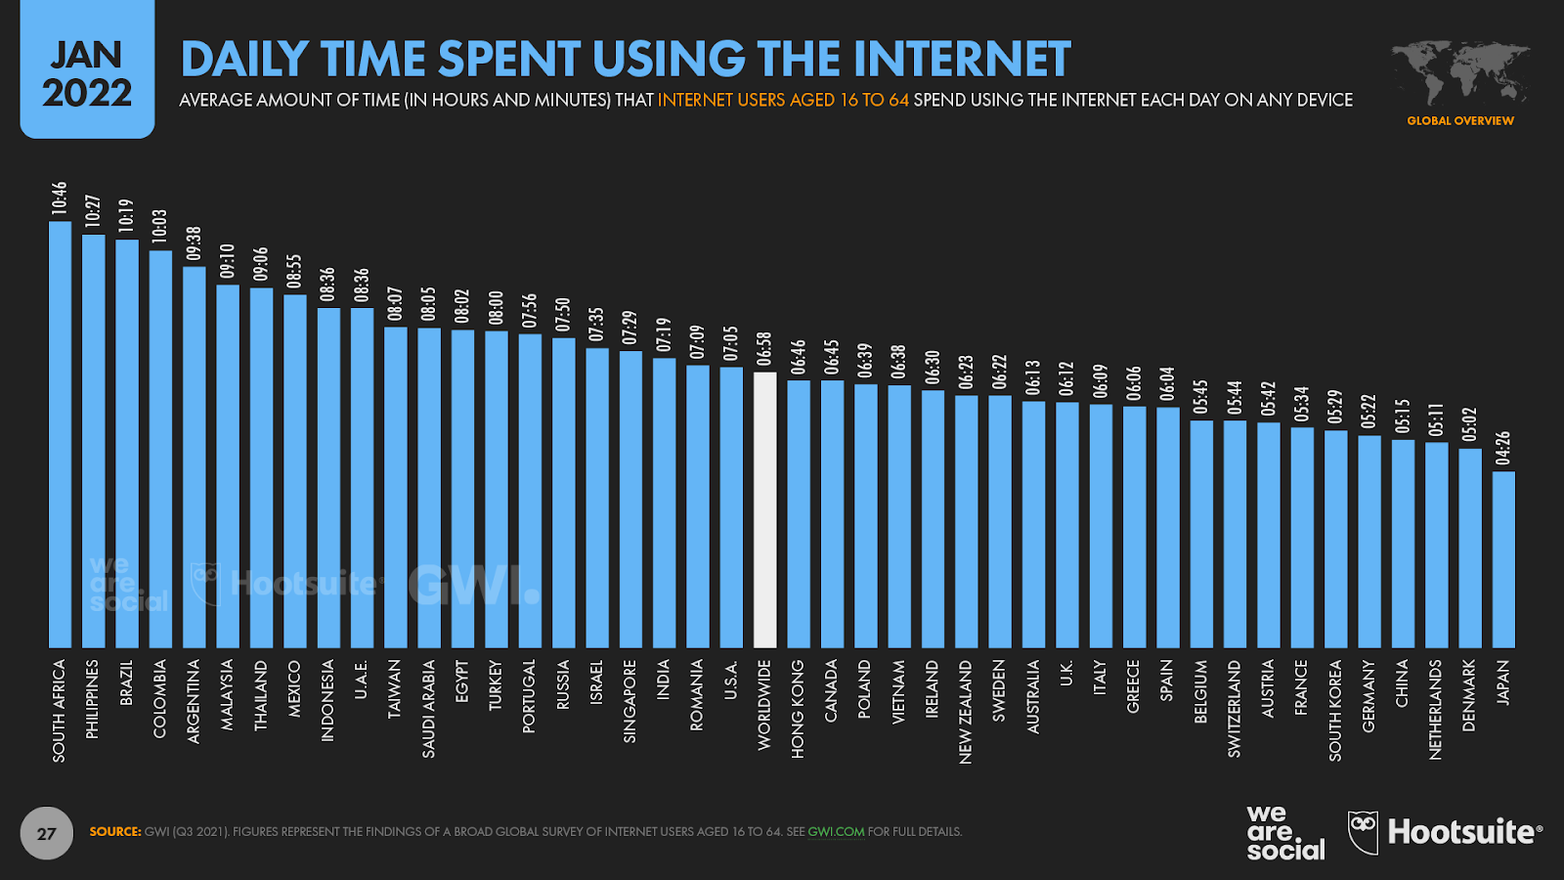
Temps moyen consacré à internet

Slide 15
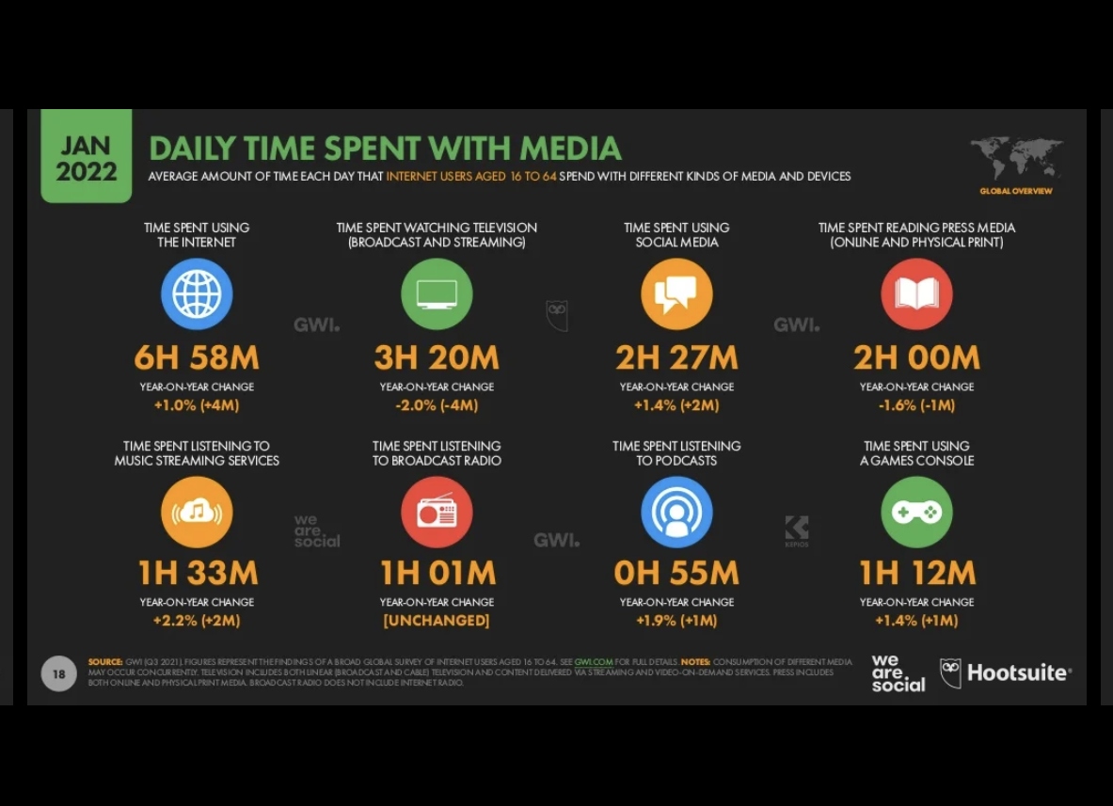
Temps consacré A chaque mÉdia

Slide 16
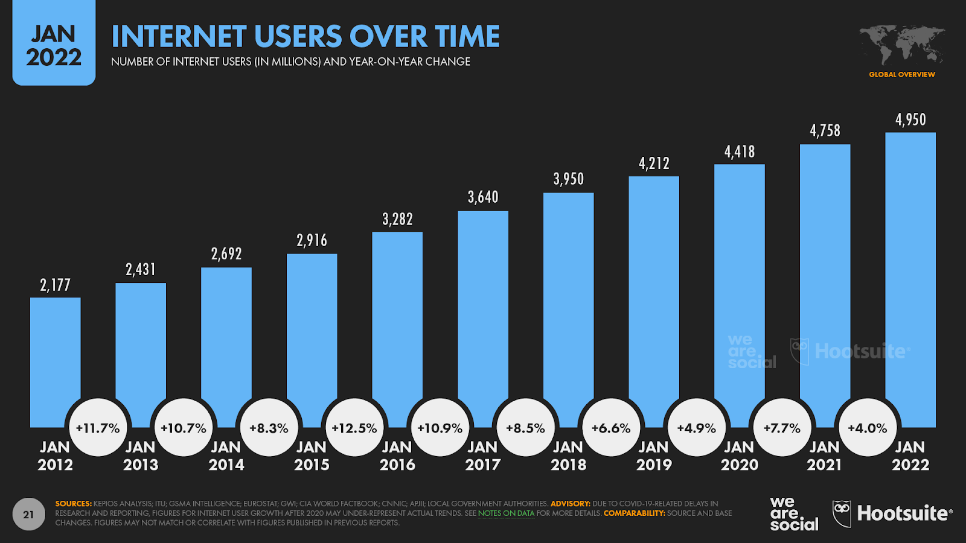
Croissance du nombre d’Internautes en 10 ans

Slide 17
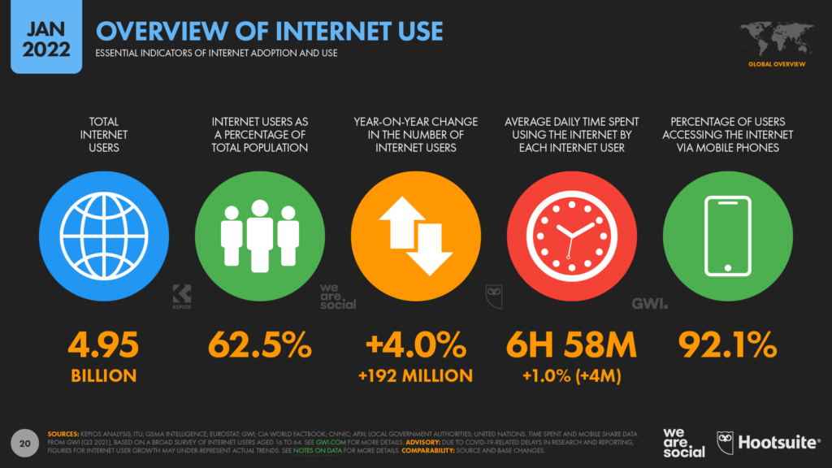

Slide 18
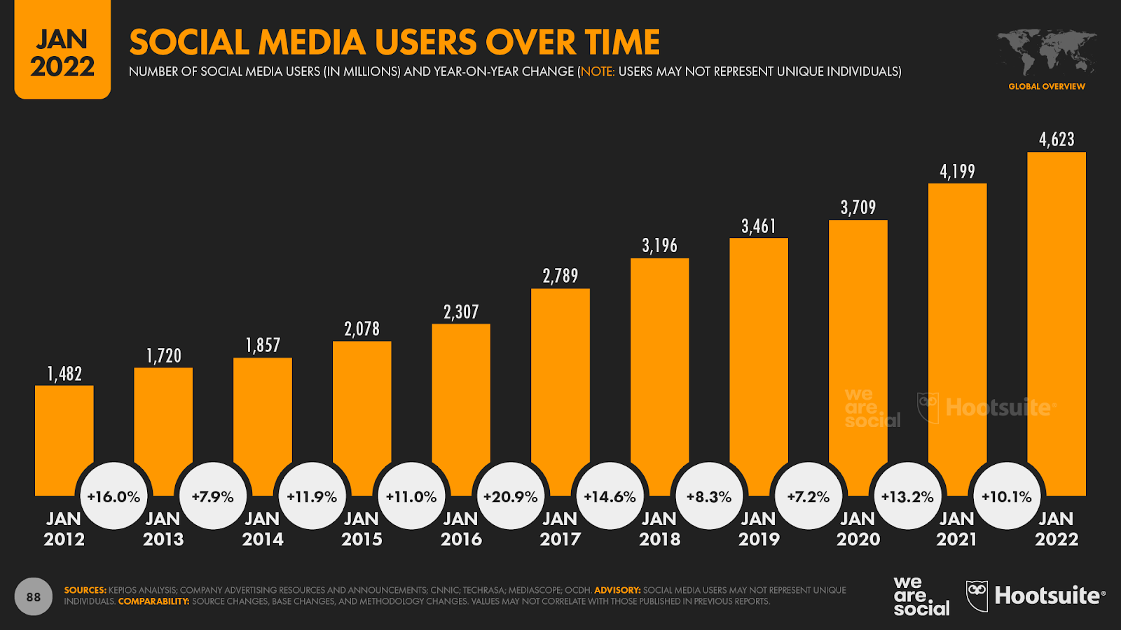
Croissance des utilisateurs des médias Sociaux en 10 ans

Slide 19
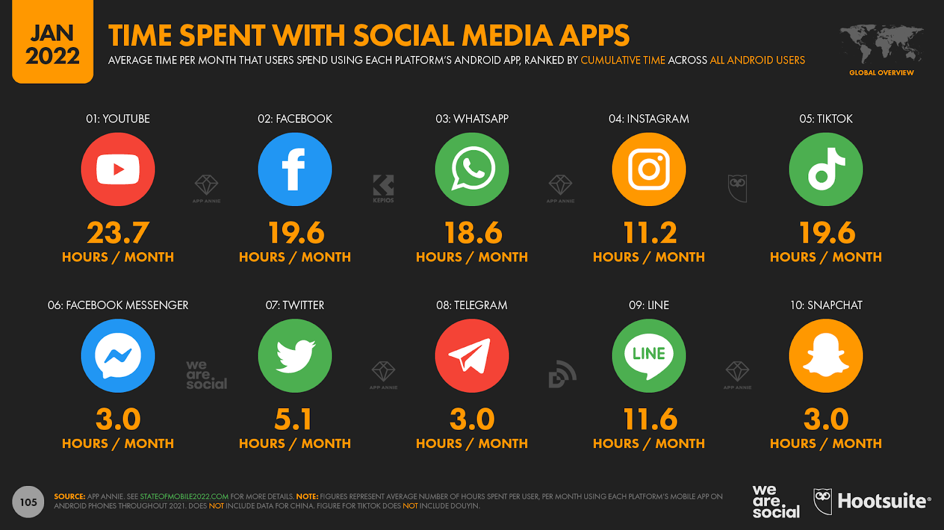
Temps consacré aux médias sociaux par mois

Slide 20
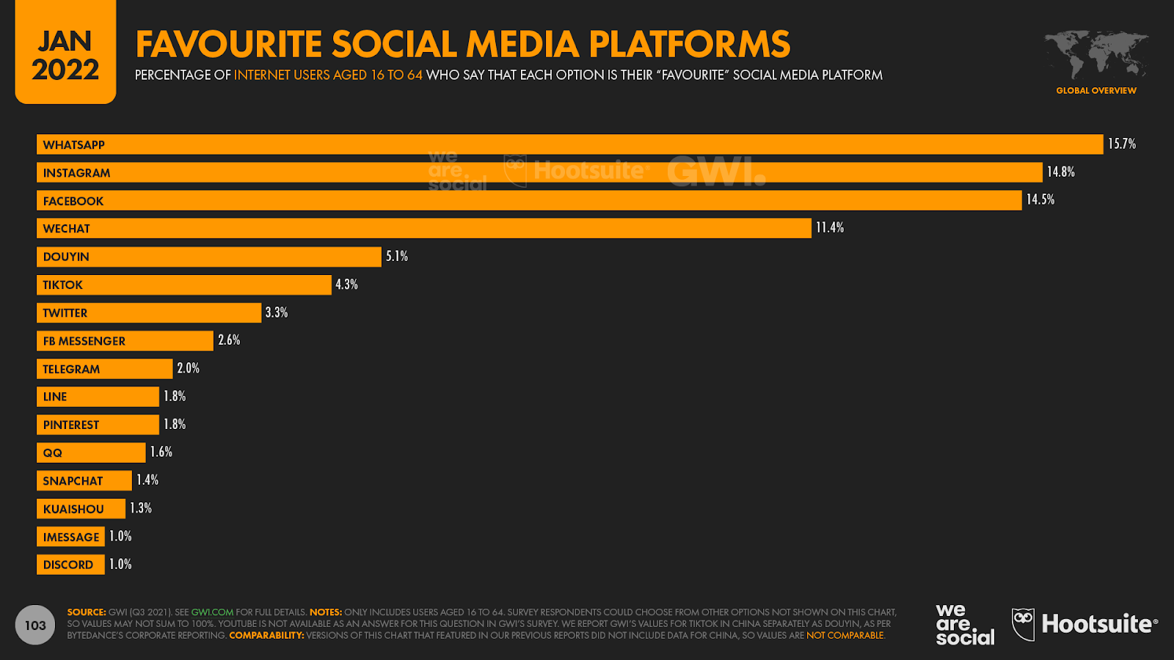
Les réseaux sociaux préférés

Slide 21
L’e-commerce représente 20% du commerce de détail (forte hausse avec la pandémie)

Slide 22
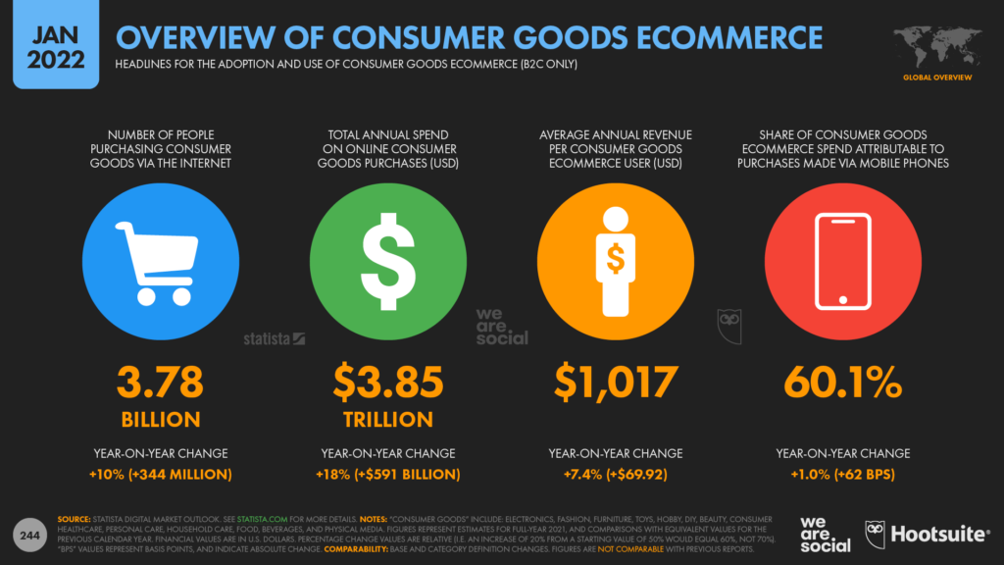
Aperçu du commerce électronique de biens de consommation

Slide 23
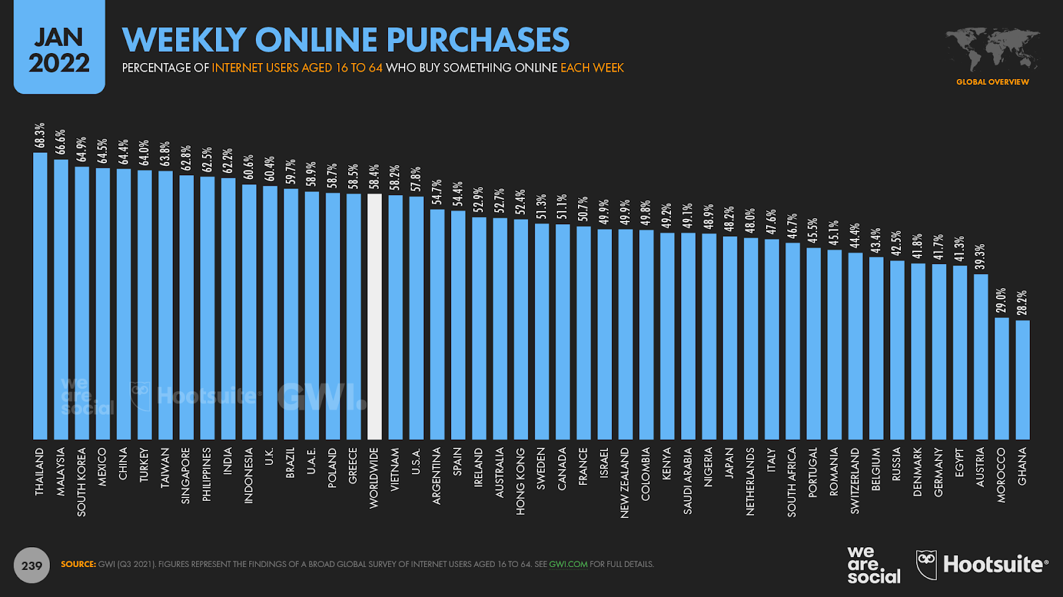
Pourcentage des utilisateurs d’Internet qui achètent en ligne chaque semaine

Slide 24
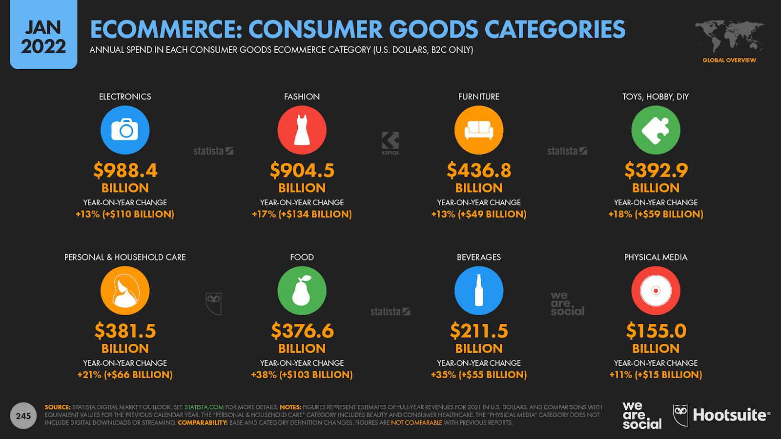
Achats en ligne en milliards de dollars

Slide 25
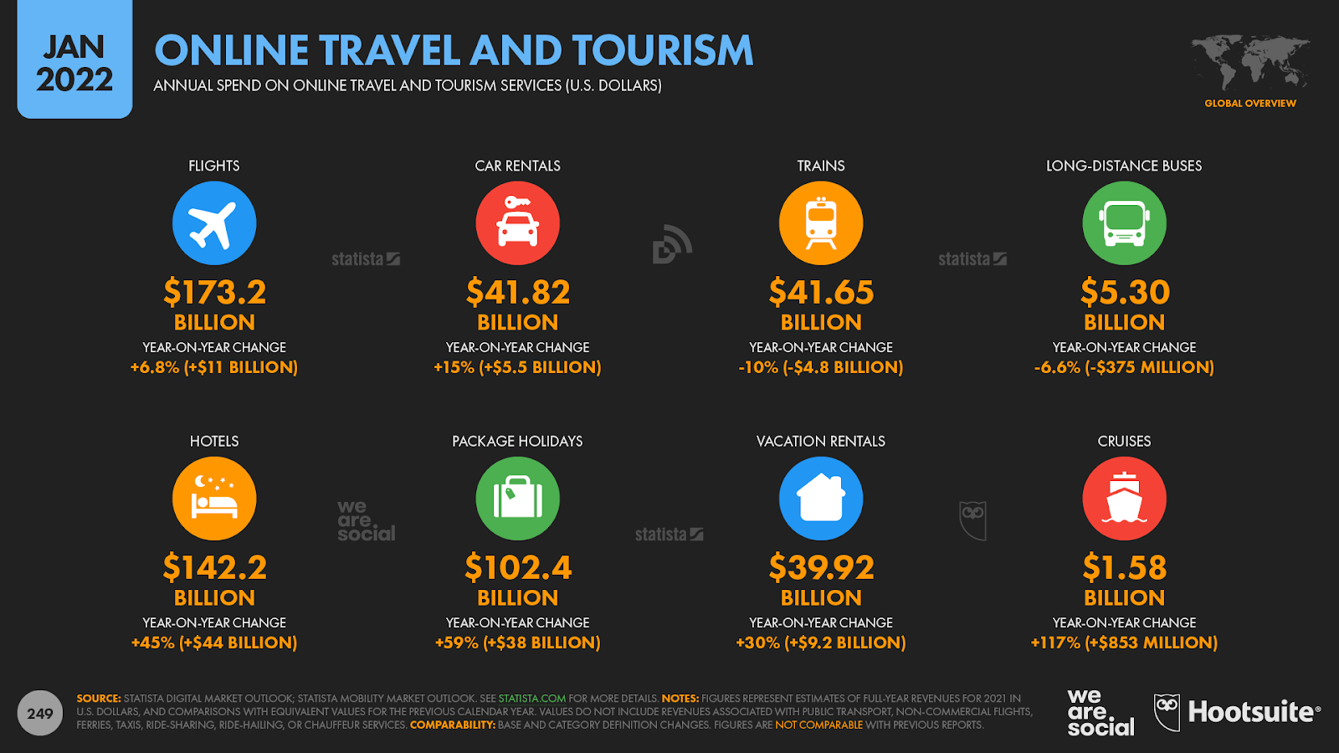
Achats de voyages et de lieux de vacances en ligne (en milliards de dollars)

Slide 26
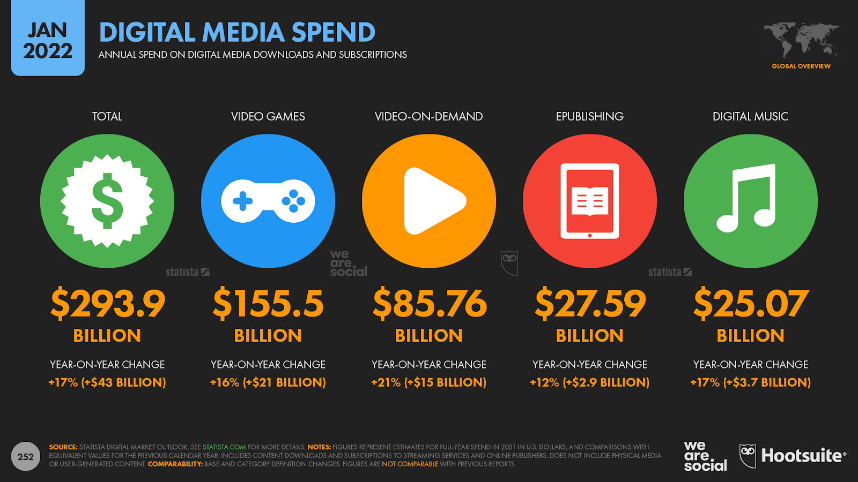
Téléchargements des médias en ligne annuellement (en milliards de dollars)

Slide 27
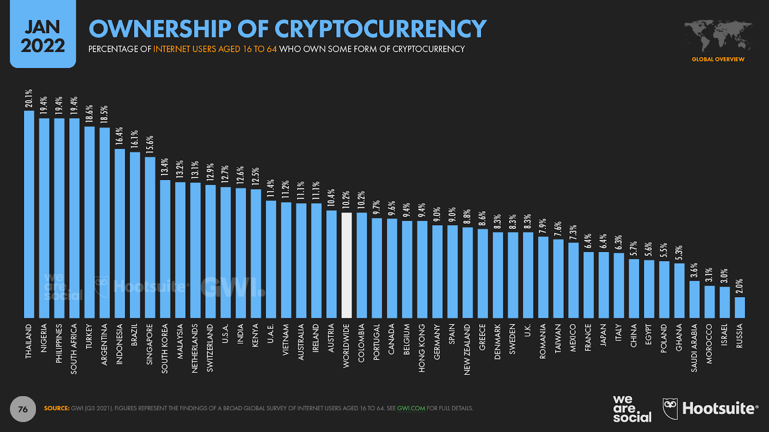
Utilisation des cryptomonnaies en ligne (en pourcentage par pays)

Slide 28
+ Définitions de la Communication et de l’Information
Information: événement objectif - fait brut - repris dans un contexte et un environnement précis.
Communication: vient du latin communicare, c’est-à-dire séparer de son support. De cette façon, on réinsére l’information sur un autre support pour en élargir sa diffusion. Il y a présentation subjective des informations prises hors contexte et avec les biais de toute interprétation sincère ou manipulatrice.

Slide 29
+ dÉfinition de deux auteurs
Francis Balle: L’information émerge de la communication. Mais,
elle peut être étouffée par elle.
Paul Watzlawick: Toute communication présente deux aspects:
le contenu et la relation, telle que la seconde englobe le premier

Slide 30
+ Les enjeux des contenus de la communication
Les règles de la mondialisation de l’O.M.C. sont favorables aux grands marchés globalisés.
La domination culturelle anglophone permet le développement d’un modèle de communication mondiale.
Les multinationales des programmes, des softwares et des contenus divers permettent de développer un mode de vie unique entre cultures et États.
Le contrôle des contenus à des fins militaires et économiques par la N.S.A. se retrouve dans le cas Echelon et l’affaire Snowden qui amplifia la problématique Echelon.

Slide 31
+ La communication numérique ou digitale (anglicisme)
La communication numérique est un champ des sciences de la communication qui désigne l’ensemble des actions visant à diffuser des messages par le biais d’un média numérique, Web, médias sociaux, application mobile ou autres, par les chiffres 1 et 0, rendant la communication plus nette et précise.
La communication sur les médias numériques se distingue de la communication traditionnelle par son évolution constante en termes d’usages et de technologies.
La communication se globalise au profit des superpuissances politiques et économiques, même si les médias locaux continuent de subsister (neutralité du Web).

Slide 32
+ CaractÉristiques de la Communication numérique
La convergence des médias, de la télévision, du livre, de la radio, et du téléphone mobile.
La consommation de l'information numérique se fait de plus en plus hors des supports d’origine (exemple : la radio s’écoute en podcast, les émissions de télévisions se voient en VOD sur le net, etc.).
Les médias sociaux sont devenus les principaux outils de la communication numérique, ils sont susceptibles de toucher une audience importante. Dans la plupart des domaines d'activités, les organisations et entreprises ont développé leur présence sur les principaux médias sociaux (Facebook, Twitter, Youtube, Instragram, TikTok, …).
La mobilité : la communication mobile (smartphones ou tablettes) est un aspect important de la communication numérique face à l’ordinateur.
Avec plus de 67 % de la population mondiale équipé de téléphone mobile en 2022, la communication numérique s'oriente de plus en plus vers la mobilité.

Slide 33
+ Intelligence artificielle
L'intelligence artificielle (IA) est « l'ensemble des théories et des techniques
mises en œuvre pour réaliser des machines et des applications capables
de simuler l'intelligence humaine »
Elle fait appel à l’informatique, aux « réseaux neuronaux » et
à la logique mathématique, en particulier aux algorithmes.
Le terme « intelligence » crée la polémique.
Depuis ses premiers balbutiements, elle suscite de nombreuses interprétations,
de fantasmes ou des inquiétudes qui se retrouvent dans des films de Science fiction
ou dans des essais philosophiques.
Elle est encore loin des capacités du vivant, mais elle progresse plus vite que
l’intelligence biologique.
L’ADN synthétique sera nécessaire, à terme, pour remplacer le binaire numérique (0,1). Quatre
lettres (A, C, G, T) permettront, avec 1 gramme d’ADN synthétique, de
stocker 455 exabits d’informations, soit 455 milliards de milliards de bits. L’ADN
synthétique est au point, mais hors de prix … pour l’instant.
Que va décider le politique au niveau national et surtout international ? - question
fondamentale !!

Slide 34
Domination de l’Anglais: avantage culturel, politique, économique et militaire
- 7.100 langues (ou dialectes) sont répertoriées dans le Monde
- 2.500 sont menacées de disparition
- Dont 916 considérées comme mourantes

Slide 35
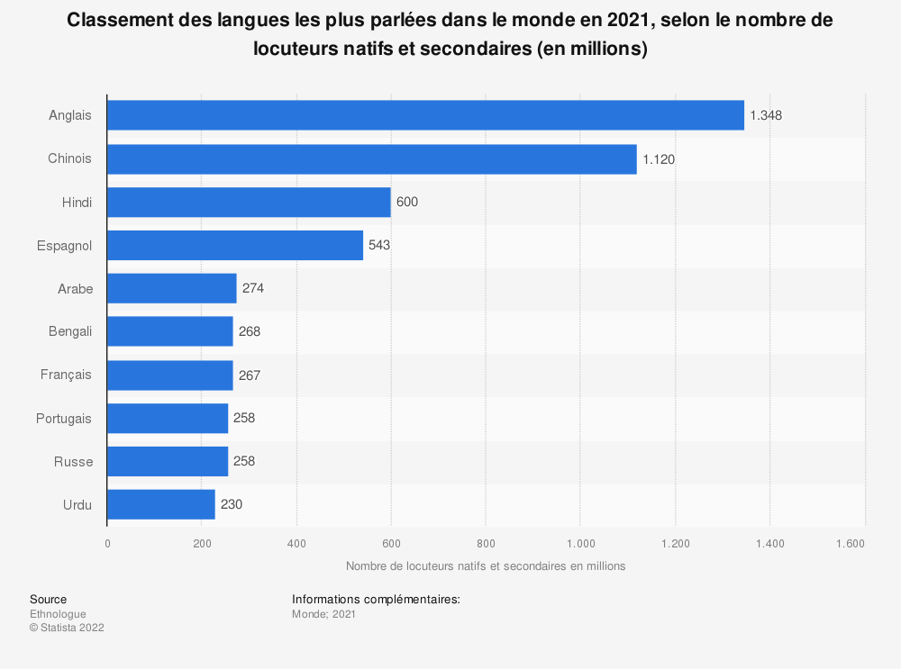

Slide 36
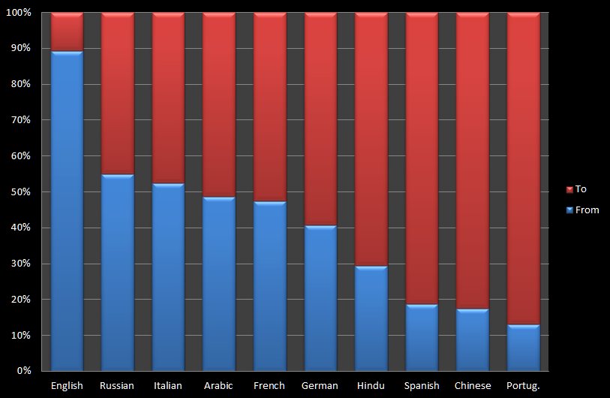
Publications de livres dans la langue maternelle (bleu) et traduit dans une autre langue (rouge)

Slide 37
+ Langues des contenus et des usagers

Slide 38
Les langues utilisées sur Internet en 2017

Slide 39
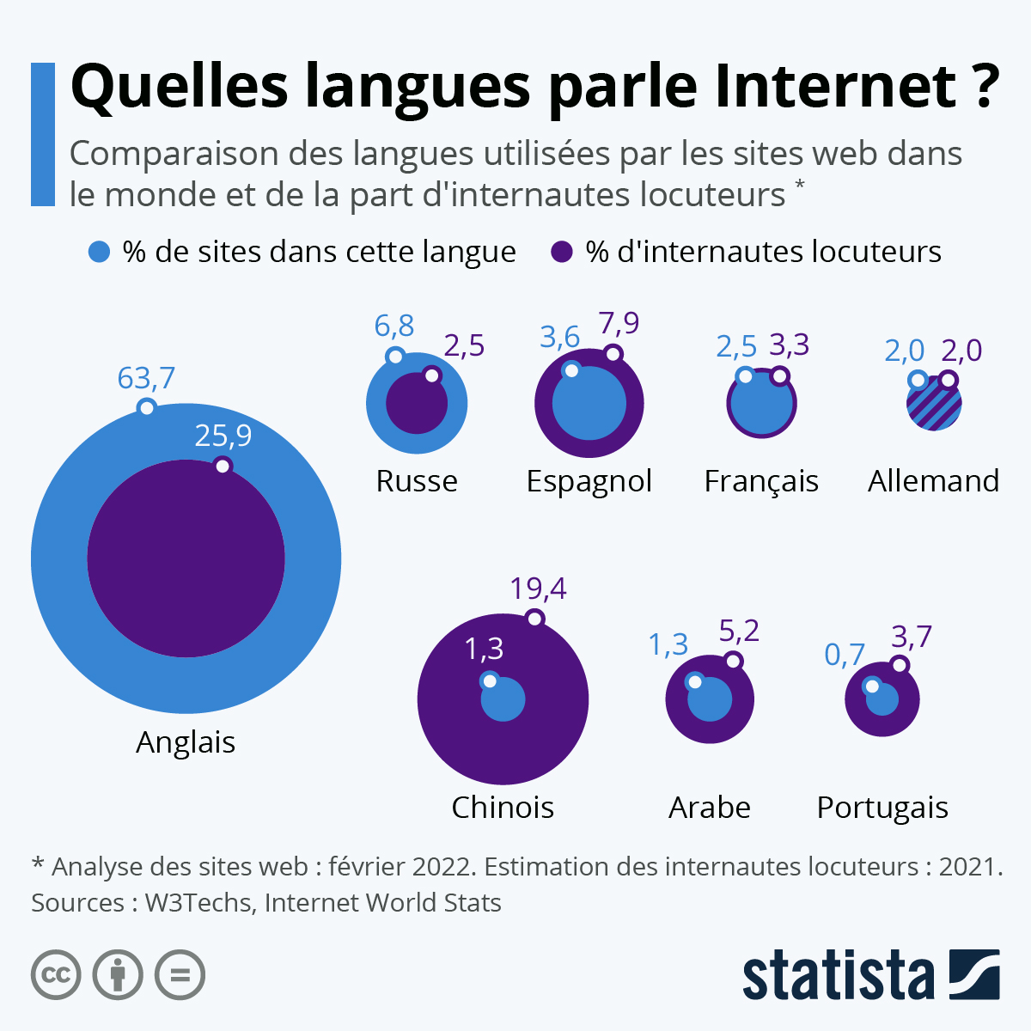

Slide 40
+ Les grandes inventions du télégraphe à l’I.A.
Les révolutions industrielles 2 à 4 et les conflits
entre les États
Chronologie des inventions technologiques du
XIX°siècle à nos jours.
De Graham Bell à Mark Zuckerberg !

Slide 41
+ Les étapes
Le XIX° siècle: Naissance du télégraphe (1832 – Morse),
du téléphone (1876 - Graham Bell) et du cinéma muet: opposition
entre Europe et USA. ➔ (1891 - Edison)
1900-1950: invention de la radio, de la télévision, du cinéma parlant
début de la miniaturisation ➔ opposition entre Europe et USA.
1950-1975: naissance de l’ordinateur, du magnétoscope, du laser
et du satellite de télécommunications ➔opposition entre USA,
Europe et Japon.
1976-1989: apparition de l’ordinateur personnel,
de la télévision thématique, des réseaux informatiques et
du téléphone cellulaire ➔opposition entre Japon, USA et Europe.

Slide 42
1990-1995: apparition du téléphone portable, du multimédia
et tentative de développement de la haute définition
➔ opposition entre Japon, Europe et USA.
1994-2005: le triomphe de la mobilophonie
➔ opposition entre Europe et Japon.
2005-2010: généralisation du téléphone portable dans le monde
et apparition du web 2.0 ainsi que du téléphone intelligent
➔opposition entre USA et Japon.
2004-aujourd’hui: Développement des réseaux sociaux
(facebook, twitter, Google +, Youtube, Linkidin, TikTok.)
➔domination des USA et … de la Chine.

Slide 43
2005-aujourd’hui: Développement des nouveaux médias
dans les pays émergents qui dépassent les pays développés
➔opposition entre les USA, la Corée du Sud et la Chine.
2010-2017: La presse papier de plus en plus en danger
face à la presse numérique à cause des smartphones et
des tablettes.
2015-2035: Le développement important de l’I.A.
et de la guerre numérique.

Slide 44
+ éléments technologiques : base de la convergence entre les moyens de communication et de la confrontation entre les états
La numérisation (USA, Japon, Europe).
La miniaturisation (loi de Moore) (USA).
La fibre optique (Europe, USA et Japon).
Le satellite (USA, Russie, Europe, Chine).
Le laser (USA).
Le supercalculateur (Conflit USA – Chine)
Le deep-learning (USA)
➲
Eléments de base de la capacité, de la vitesse et du virtuel
ainsi que de l’intelligence artificielle.

Slide 45
+ L’enjeu politique des technologies de la communication
- Les puces électroniques sont utiles dans le secteur militaire.
- La conquête spatiale par les satellites a permis de surveiller les ennemis
et de communiquer plus rapidement
- La fibre optique a permis d’augmenter les capacités des contacts
entre continents, surtout par Internet
- Internet a été inventé par l’armée américaine pour lancer le
commandement du feu nucléaire de n’importe où: Arpanet
(Defense Advanced Research Projects Agency Network)
- Le GPS est également une invention de l’armée américaine
qui permet d’utiliser les satellites pour guider des missiles
- Le supercalculateur (ou superordinateur) a permis de développer
l’espionnage à distance par la NSA
🔽
Tous ces outils ont permis à l’armée américaine de prendre de l’avance
sur les Soviétiques ou Russes et les Chinois. De plus, l’industrie américaine
a pu développer ces technologies dans plusieurs secteurs.

Slide 46
Le contrôle absolu de la production des puces électroniques a été dans les mains des Américains pendant 20 ans
▼
- De 1955 à 1975: 100% USA
- de 1975 à 1990: 60% USA et 40% Japon
- 2000 à 2015: majorité de pays occidentaux (USA en tête)
- 2018 à 2021: bataille entre USA et Chine
- Depuis la crise sanitaire, manque de puces en europe

Slide 47
+ Les USA ont créé une quatrième arme,
« les forces digitales »

Slide 48
+ Le outils de la communication numérique et de l’intelligence artificielle
La télévision : puissant moyen de diffusion de masse de l’information
et des différents moyens d’expression suivie d’une transformation
importante grâce au numérique (télévision personnalisée).
Internet et l’ordinateur : moyen de diffusion ou d’interactivité de la communication
pour les entreprises et les particuliers : instrument
de la mondialisation. Première étape de l’I.A., grâce à la
cyber-politique
Le portable : individualisation et mobilité de la communication
interactive. C’est l’outil de base de l’I.A. généralisée,
sous contrôle humain.

Slide 49
La 4°guerre mondiale ?
1°guerre mondiale : gagnée grâce au soutien des U.S.A.
2°guerre mondiale : gagnée par les U.S.A. et l’U.R.S.S.
3°guerre mondiale ou guerre froide :
gagnée par les U.S.A. et les alliés de l’O.T.A.N.
4°guerre mondiale : essentiellement une guerre économique
pour la globalisation et le contrôle de la communication.
La géopolitique n’a plus la même importance. Elle est dépassée
par la cyber-politique.
🔽
Elle pourrait être gagnée par les U.S.A. ou la Chine ??
Le Japon et l’U.E. sont en recul. La Corée est l’outsider.

Slide 50
+ évolution de l’intelligence artificielle depuis 2015: un avenir incertain …
- L’intelligence artificielle faible, sous le contrôle humain.
- L’intelligence artificielle forte, de plus en plus autonome de l’Homme.
- La communication totale virtuelle et matérielle
entre les Hommes et les machines.
- La diminution de l’importance de la géopolitique par la cyberpolitique,
permettant de développer des relations virtuelles ou matérielles
à distance (exemple : le télétravail, la production à distance et la
guerre numérique).
🔽
Est-il possible d’envisager une intelligence artificielle, indépendante
de l’être humain et créée par lui (Homo Deus) ?
Le deep learning est un élément central !

Slide 51
+ La société de la vitesse
L’information suppose une impossible objectivité pour l’être humain.
Internet, la nouvelle télévision et le smartphone ont développer un « nouveau mythe », à savoir l’accès à l’ensemble des connaissances et à la possibilité de tout vérifier par un simple « clic ».
C’est faux ! Il faudrait que nous lisions chaque jour l’équivalent de 12.000 livres pour prendre connaissance de ce qui est mis sur le web quotidiennement. Seul l’I.A. avec le deep learning pourrait y arriver. Ce n’est pas encore le cas (ChatGPT).

Slide 52
La société de la communication développe simplement pour l’Homme « la vitesse » qui permet de façon virtuelle d’accéder plus vite à un ensemble de connaissances.
Les « sociétés » qui développent cette communication seront sans doute les détentrices du pouvoir économique et politique du XXI° siècle.

Slide 53
+ Caractéristiques de cette « vitesse »
La société de la communication ou de la « vitesse » se caractérise par les points suivants:
Accès virtuel (élément essentiel avec la crise sanitaire).
Accès rapide.
Contenu partiel et souvent évolutif.
Contenu parfois non vérifiable (théorie du complot ou mensonges, Fake News).
Intégrateur des techniques et des contenus sans être destructeur des autres médias.
➲
Nécessité de créer un nouveau concept: « la commutativité » (par des moteurs de recherche performants, comme Google ou plus demain).

Slide 54
+ Les risques d’un nouveau Mythe
La capacité des nouvelles technologies n’est pas synonyme de liberté d’accès.
Il est nécessaire de détenir:
+ une capacité financière et une maîtrise des technologies. Ce n’est pas encore le cas de tous les habitants de la planète. La communication est devenue la première dépense des foyers.
+ Les nouveaux codes de ce type de communication évoluent sans cesse.

Slide 55
+ Entreprises des contenus et des contenants
Domination asiatique dans le secteur des contenants: Téléviseurs japonais et coréens, Smartphones coréens et chinois, Ordinateurs Chinois, même pour le dominant des GAFA qui est Apple. Il est conçu aux USA et fabriqué en Chine. C’est vrai pour tous les produits de la marque Apple.
L’Europe reste un peu présente pour les téléviseurs. C’est le cas de Philips, mais en recul, et des Smartphones Nokia qui ne sont plus que l’ombre d’eux-mêmes.
Au niveau des contenus, la domination américaine est très forte avec les séries, les formats télévisuels (télé-réalité), Hollywood, Microsoft, Google et les différents réseaux sociaux, par exemples.
L’Asie, avec la Chine, pour les BATX, commence à concurrencer les USA et l’Inde, avec Bollywood, est le concurrent asiatique d’Hollywood, avec beaucoup plus de films et de séries qu’aux États-Unis, mais moins de revenus.
L’Europe tient le coup mais le cinéma et les séries passent difficilement les frontières des États au sein de l’U.E., alors que les films et séries américaines sont très présents en Europe.

Slide 56
+ Domination des grandes puissances
Les États-Unis, la Chine et l’Inde, le Japon et la Corée du Sud dominent les États européens, manquant d’unité.
Les médias détiennent un rôle économique important, un rôle social, un rôle culturel et un rôle politique et de plus en plus militaire.
La communication numérique permet de réduire la distance physique entre les peuples. C’est la domination de la cyber-politique sur la géopolitique. Il n’est plus besoin de proximité physique.
Le numérique permet le développement de l’Intelligence artificielle. La Russie devient une nouvelle puissance dans la communication numérique, au niveau militaire et dans l’espionnage.

Slide 57
+ La crise sanitaire semble avoir tout changé
Les relations professionnelles se transforment au profit du travail à distance.
L’enseignement pourrait utiliser beaucoup plus les cours en ligne (surtout les universités).
Les échanges politiques se feront plus souvent en vidéo-conférences (G7).
La Chine a développé ses ventes d’ordinateurs et a multiplié son réseau Internet (renforcement du numérique).
Mais la consommation d’énergie risque de devenir trop importante: un problème pour les États qui recherchent une diminution de cette consommation (surtout depuis la crise énergétique).

Slide 58
+ Le WEB 2.0 et les réseaux sociaux
Interaction effective:
  Communication directe entre citoyens.
  Concurrence avec la presse traditionnelle et crainte de dérives complotistes.
  Action directe des entreprises vers les citoyens-consommateurs.
Point de départ de l’I.A.:
  Développement de l’identification précise du citoyen-travailleur-consommateur.
  Nouvelle démocratie ou « manipulation interactive ».
  Triomphe de la postmodernité sur la modernité et isolement des êtres humains ?

Slide 59
+ Le Web 3.0 ou l’internet des objets
Production à distance avec l’imprimante 3D.
Concurrence entre travailleurs humains et robots dans les entreprises.
Gestion automatique des transports et du commerce: la mise en danger du commerce local (Amazon, Alibaba, …).
La vraie mondialisation et le manque de contrôle des législations nationales.
Les armées robotisées.

Slide 60
+ Web 4.0: l’i.A. autonome ? De nombreuses interrogations
Les menaces sur les professions intellectuelles ?
Le dialogue entre les hommes et les machines (ChatGPT) !
Le dialogue entre les machines: risque élevé de l’absence de contrôle de la machine par l’être humain: fin de la démocratie ?
Le transhumanisme et « Homo Deus »: science fiction ?
Le changement radical des emplois de demain: 60% des emplois futurs sont inconnus ?
Le pouvoir aux entreprises multinationales et la fin des États: oui et non !?!

Slide 61
Conclusions
Accélération des inventions en fonction de l’augmentation de la population et des révolutions industrielles.
Nécessité de communiquer de plus en plus rapidement pour suivre ces révolutions industrielles et répondre à l’augmentation de la population mondiale.
Réduction de la pénibilité du travail par les « robots intelligents » et nécessité d’une formation de plus en plus élevée au niveau scolaire et universitaire dans le domaine du numérique (collaboration de la machine avec les scientifiques).
Intelligence artificielle: un adjoint très utile à Homo sapiens ou un danger pour sa survie ? (théorie de l’Homo Deus).

